Slide 1
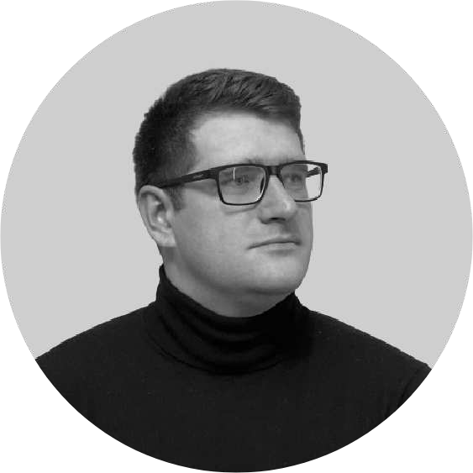













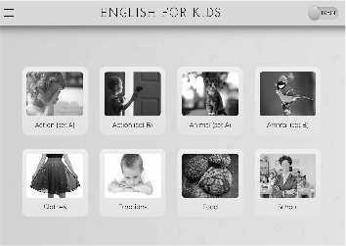
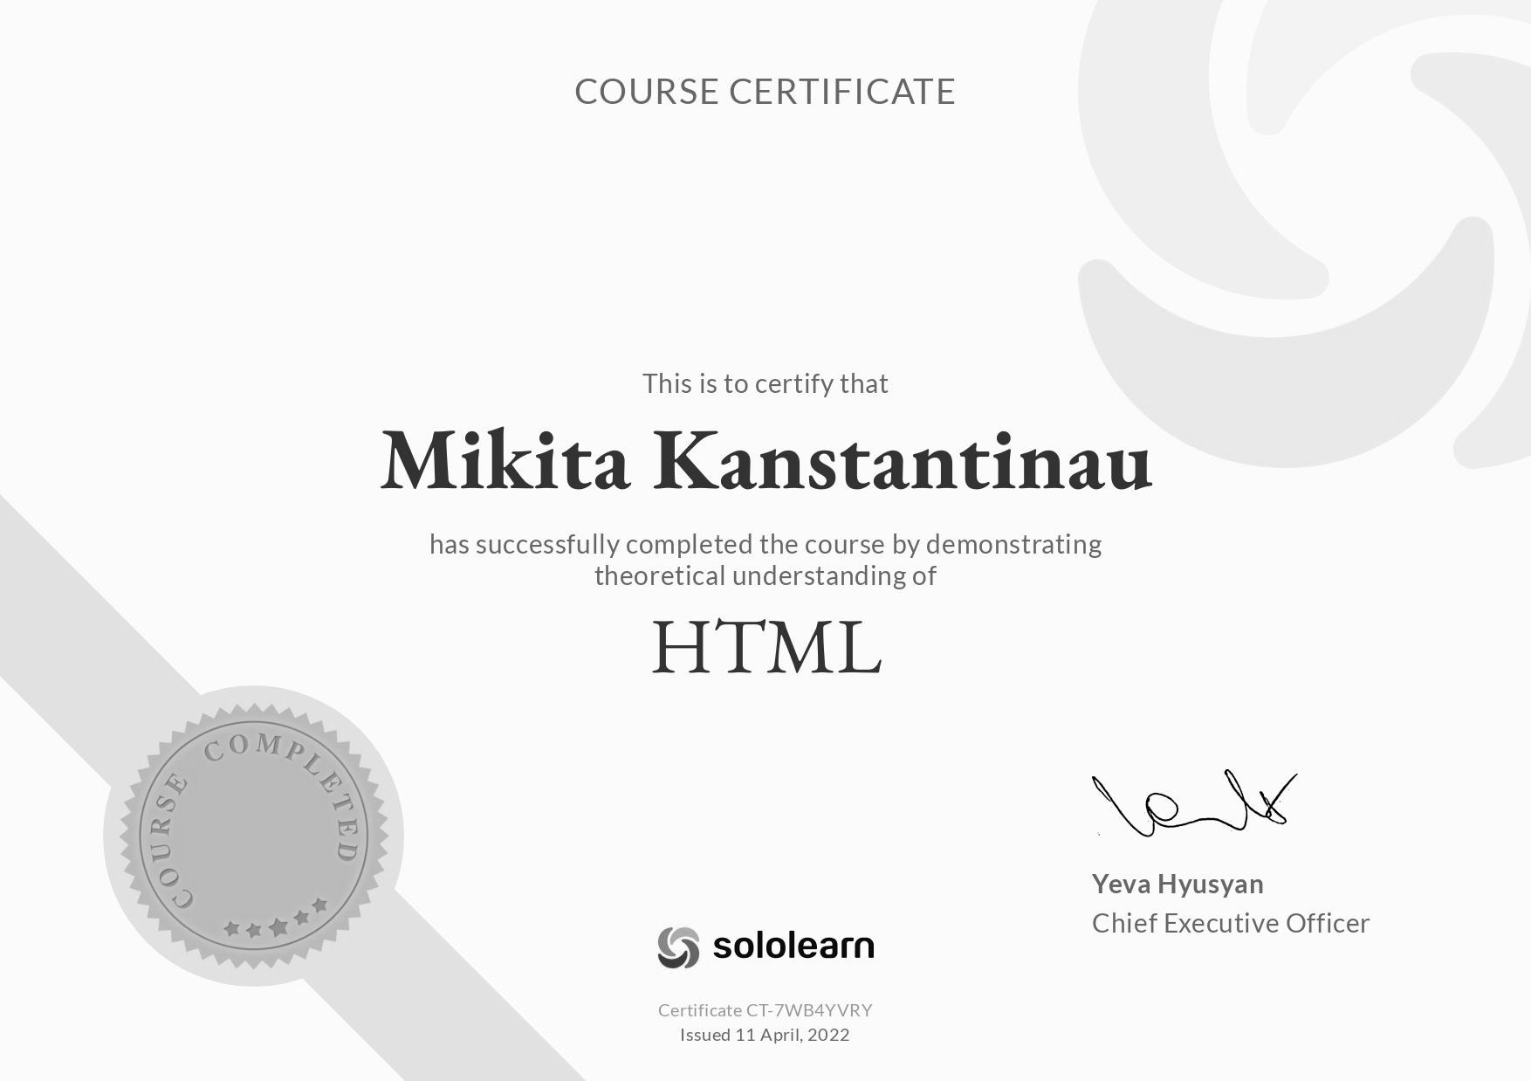


MIKITA
KANSTANTSINAU
EN RU
F R O N T E N D D E V E LO P E R
CONTACTS
Address: Sulaberidze st., Batumi,
Georgia
Email: nick.konstantinov.job@ gmail.com
Telegram: @nick_konstantinov LinkedIn: Mikita Kanstantsinau GitHub: nick-konstantinov
PROFILE
Hello, I´m a software development engineer. I´m interested in animating static artists` or designers` templates to life. And I also enjoy creating convenient and interactive interfaces for websites and applications.
Many years of experience as a teacher allowed me to develop communication skills and the ability to express my thoughts and ideas clearly, and my experience as an engineer allowed me to ﬁnd effective solutions to complex problems. As a chief engineer, I successfully managed a team of specialists, distributing tasks and responsibilities.
I consider my strengths are the ability to work in a team, involvement in the process of working on a project and the ability to put myself in the shoes of the customer or the end user in order to improve the product I create.
At the moment my goal is to become a successful frontend developer who can handle complex tasks on different projects. To do this, I continue studying hard and every day I learn something new and hone my knowledge in practice.
HARD SKILLS
HTML5
CSS3 (SCSS/SASS/LESS)
JavaScript
EDUCATION
HIGHER EDUCATION
2008 — 2013
«Organization and Management of Foundry Production» / «Machinery and Foundry Technology» / Bachelor`s degree
Gomel State Technical University named after P.O. Sukhoi
ADDITIONAL EDUCATION
TypeScript v.5
Angular v.5 (basic knowledge)
SOFT SKILLS
Webpack v.5
December, 2022 — August, 2023
Online training course «UpSkill Me» / JS / Front-End
«RS School»
November, 2022
Online training course «IT Fundamentals» / «Basics of Computer Science. Basics of Programming. Math for IT»
«EPAM Learn Platform»
March, 2022 — April, 2022
Online training course «HTML5» / «CSS3»
«SoloLearn»
July, 2021 — January, 2022
Training course «Basic knowledge of programming and algorithm knowledge using C language and JS»
«IT Class» / Gomel
2006 — 2008
Training for the profession of «Computer Operator»
Educational Institution «Inter-School UPK№1» / Gomel
Version control (Git)
Graphics editors (Ps, Figma)
PRINCIPLES
BEM / OOP / SOLID / FIRST
Agile (Scrum, Kanban)
REST (HTTP / HTTPS)
LANGUAGES
English:
A2 (Pre-Intermediate)
Russian:
Native
WORK EXPIRIENCE
WORK EXAMPLES
2018 — 2022
Chief Engineer
LLC «Prompodgotovka» / Gomel
2015 — 2018
Teacher
Private Educational Institution «Center for training, advanced training and retraining of
workers «Prompodgotovka–Obrazovanie» / Gomel
2013 — 2015
Process engineer
OJSC «Gomel Foundry «CENTROLIT» / Gomel
AWARDS
REFERENCES
Andrian Chernenkov
LLC «Prompodgotovka» / Director
Email: dkranprom@mail.ru
Stanislav Shevtsov
PEI «Prompodgotovka–Obrazovanie» / Director
Email: prompodgotovka@mail.ru

Slide 2
НИКИТА
КОНСТАНТИНОВ
EN RU
Ф Р О Н Т Е Н Д - Р А З Р А Б ОТ Ч И К
КОНТАКТЫ
Адрес: ул. Сулаберидзе,
Батуми, Грузия
Email: nick.konstantinov.job@ gmail.com
Telegram: @nick_konstantinov LinkedIn: Mikita Kanstantsinau GitHub: nick-konstantinov
ПРОФИЛЬ
Привет, я инженер-разработчик программного обеспечения. Мне интересно оживлять статичные шаблоны художников или дизайнеров. А также создавать удобные и интерактивные интерфейсы сайтов и приложений.
Многолетний опыт работы преподавателем позволил мне развить навыки коммуникации и умение четко доносить свои мысли и идеи, а опыт работы инженером - находить эффективные решения сложных задач. Будучи главным инженером я успешно руководил командой специалистов, распределяя задания и обязанности.
Мои сильные стороны: умение работать в команде, вовлеченность в процесс работы над проектом и способность поставить себя на место заказчика или конечного пользователя чтобы улучшить продукт, который я создаю.
На данный момент моя цель — стать успешным фронтенд-разработчиком, способным решать сложные задачи в разных проектах. Для этого я продолжаю усердно учиться и каждый день изучаю что-то новое и оттачиваю знания на практике.
ПРОФ. НАВЫКИ
HTML5
CSS3 (SCSS/SASS/LESS)
JavaScript
ОБРАЗОВАНИЕ
ВЫСШЕЕ ОБРАЗОВАНИЕ
2008 — 2013
«Организация и управление литейным производством» / «Машины и технология литейного производства» / Инженер
Гомельский государственный технический университет имени П.О.Сухого
ДОПОЛНИТЕЛЬНОЕ ОБРАЗОВАНИЕ
TypeScript v.5
Angular v.5 (базовые знания)
ДОП. НАВЫКИ
Webpack v.5
Система контроля версий (Git)
Декабрь, 2022 — Август, 2023
Онлайн-курс «UpSkill Me» / JS / Front-End
«RS School»
Ноябрь, 2022
Онлайн курс «IT Fundamentals» «Основы информатики / Основы программирования / Математика для ИТ»
«EPAM Learn Platform»
Март, 2022 — Апрель, 2022
Онлайн курс «HTML5» / «CSS3»
«SoloLearn»
Июль, 2021 — Январь, 2022
Обучающие курсы «Базовые знания программирования и алгоритмов с использованием языков C и JS»
«IT Class» / Гомель
2006 — 2008
Обучение профессии «Оператор ЭВМ»
УО «Межшкольный УПК №1»
Граф. редакторы (Ps, Figma)
ПРИНЦИПЫ
BEM / OOP / SOLID / FIRST
Agile (Scrum, Kanban)
REST (HTTP / HTTPS)
ЯЗЫКИ
Английский:
A2 (Пред. средний уровень)
Русский:
Родной
ОПЫТ РАБОТЫ
ПРИМЕРЫ РАБОТ
2018 — 2022
Главный инженер
ООО «Промподготовка» / Гомель
2015 — 2018
Преподаватель
ЧУО «Центр подготовки, повышения квалификации и переподготовки рабочих
«Промподготовка–Образование» / Гомель
2013 — 2015
Инженер-технолог
ОАО «Гомельский литейных завод «ЦЕНТРОЛИТ» / Гомель
НАГРАДЫ
РЕКОМЕНДАЦИИ
А.Н. Черненков
ООО «Промподготовка» / Директор
Email: dkranprom@mail.ru
С.А. Шевцов
ЧУО «Промподготовка–Образование» / Директор
Email: prompodgotovka@mail.ru

